Slide 1
День Победы!!!
Муниципальное казенное дошкольное образовательное учреждение «Детский сад № 3 п.Теплое»
Подготовил: воспитатель 2 младшей группы
Фетисова Жанна Юрьевна

Slide 2
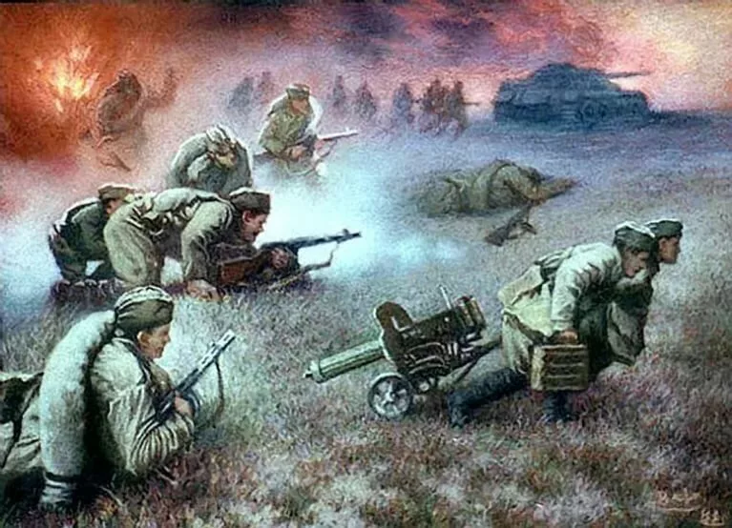
Очень давно, когда ваши прабабушки и
прадедушки были ещё детьми, в мире
появилась тёмная сила - фашизм. Фашисты ненавидели людей других национальностей и хотели подчинить себе всех людей. Они собрали огромную армию и стали захватывать одну страну за другой.22 июня 1941 года фашисты напали на нашу Родину. На города посыпались бомбы, на нашу землю ступили вражеские солдаты. Началась Великая Отечественная Война.

Slide 3
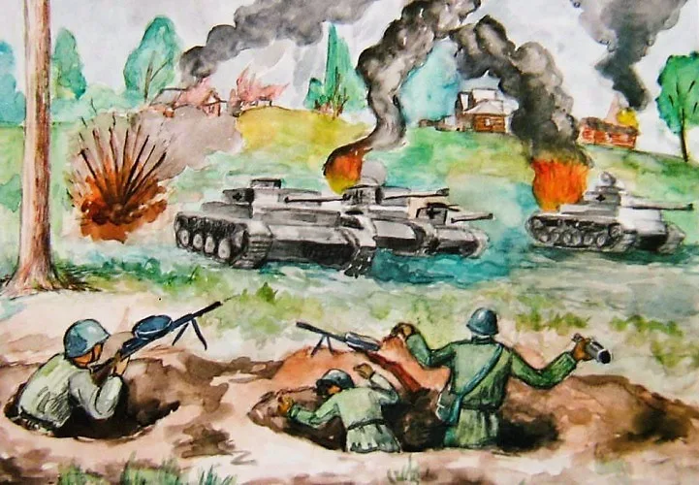
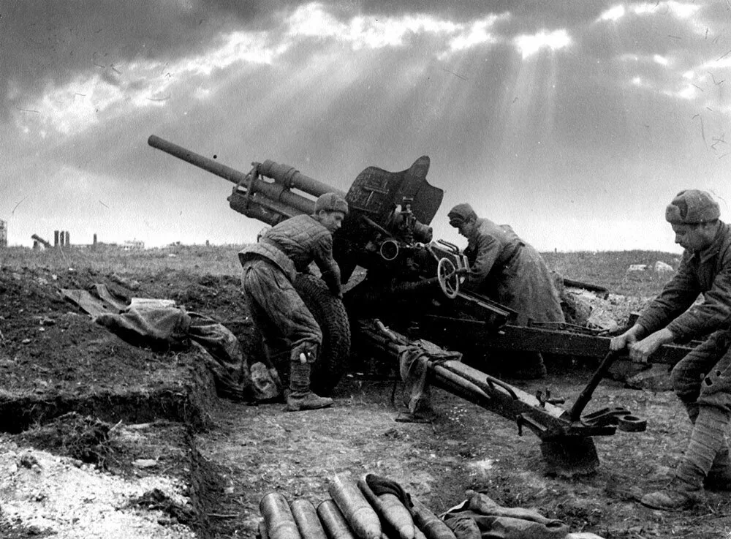
Долгих 4 года длилась эта ужасная война.
Все жители нашей страны встали на защиту
Родины. Сражались с фашистами и в воздухе, и на море, воевали и летом, и зимой. Наравне с мужчинами воевали женщины и даже дети. Погибло много солдат и мирных жителей.

Slide 4
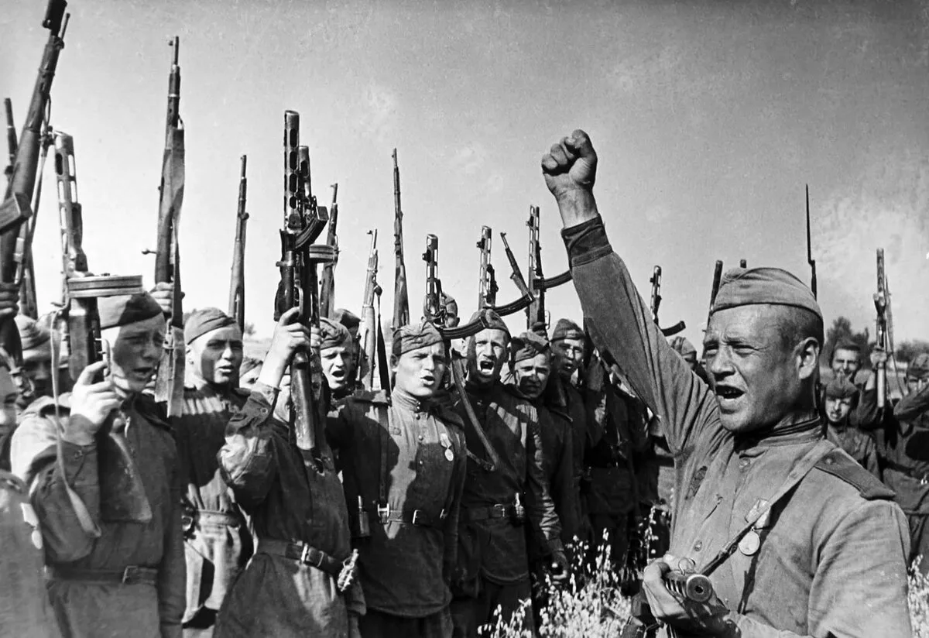
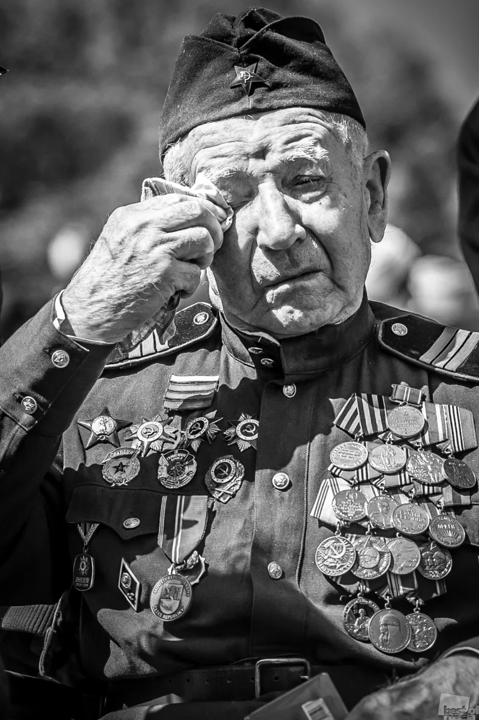
И вот наступил этот долгожданный день - 9 мая 1945 года. В этот день закончилась Великая Отечественная Война!

Slide 5
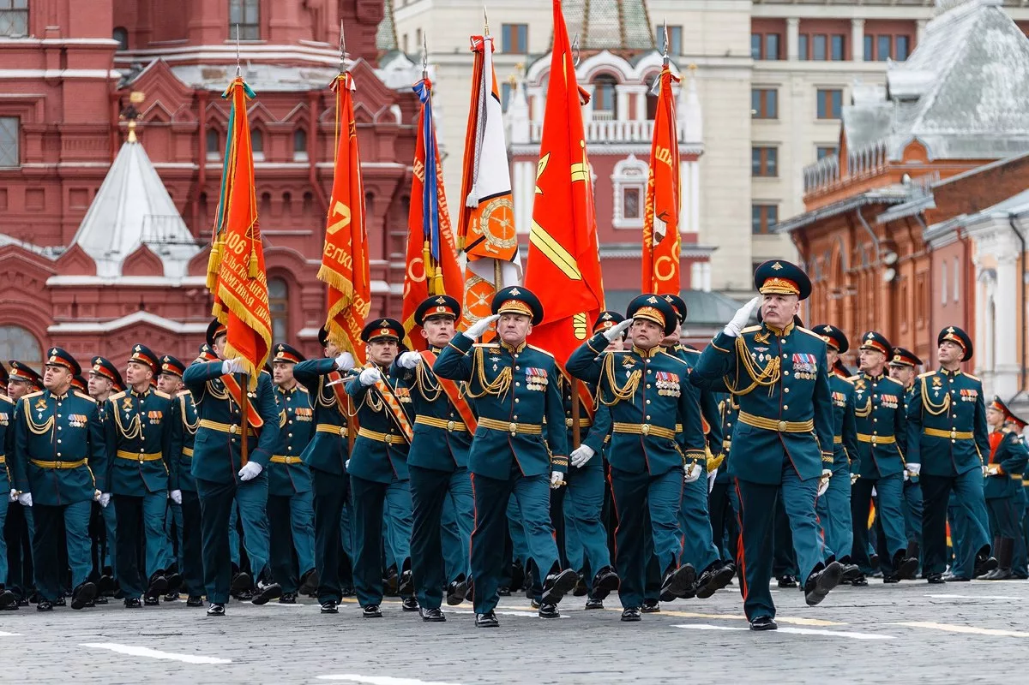
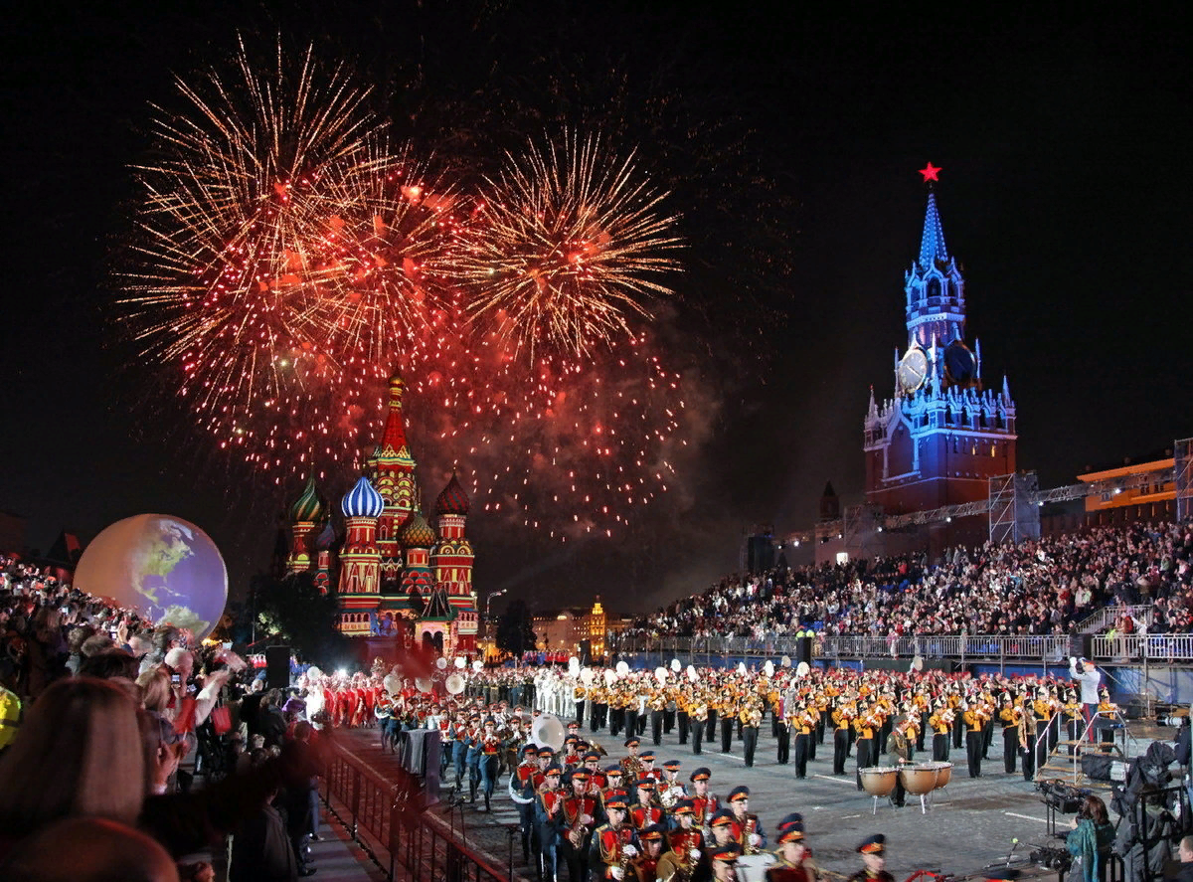
С тех пор в этот день вся наша страна
празднует День Победы. Люди несут цветы к памятникам защитников нашей Родины, к могиле Неизвестного Солдата, к Вечному Огню. В столице нашей Родины – городе Москва - проходит Парад Победы. По всей
стране проходит акция «Бессмертный полк». А вечером небо над городами вспыхивает огнями Салюта Победы.

Slide 6
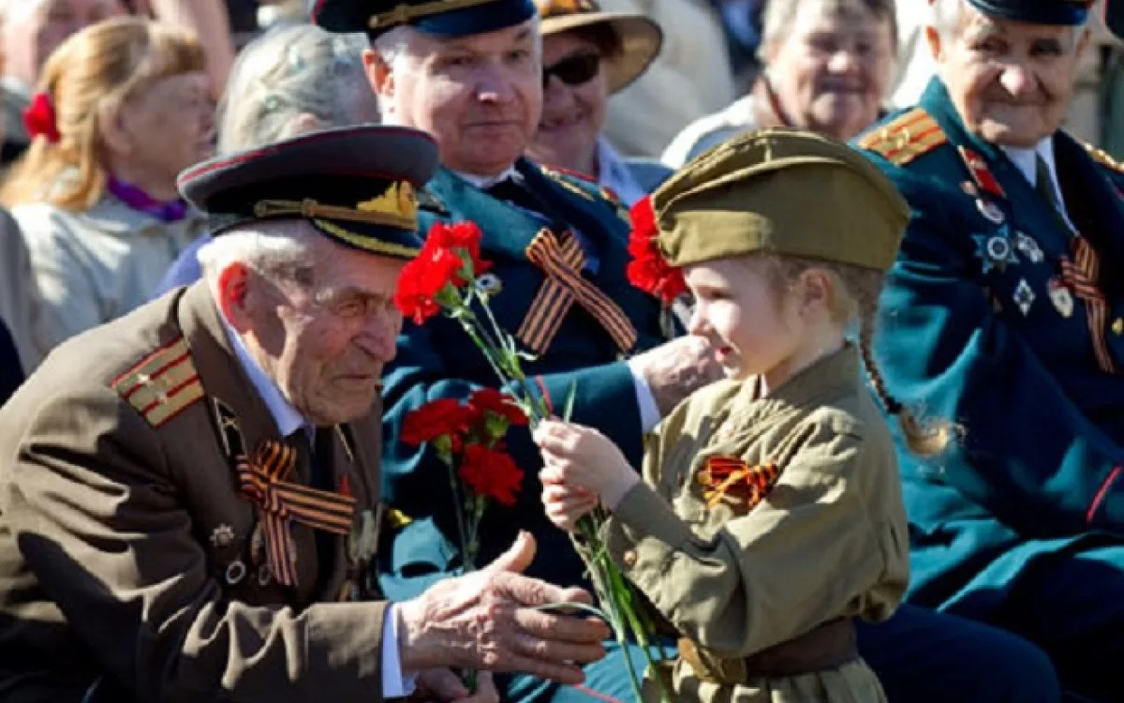
9 мая повсюду звучат песни о войне, о победе, о героях.

